Slide 1
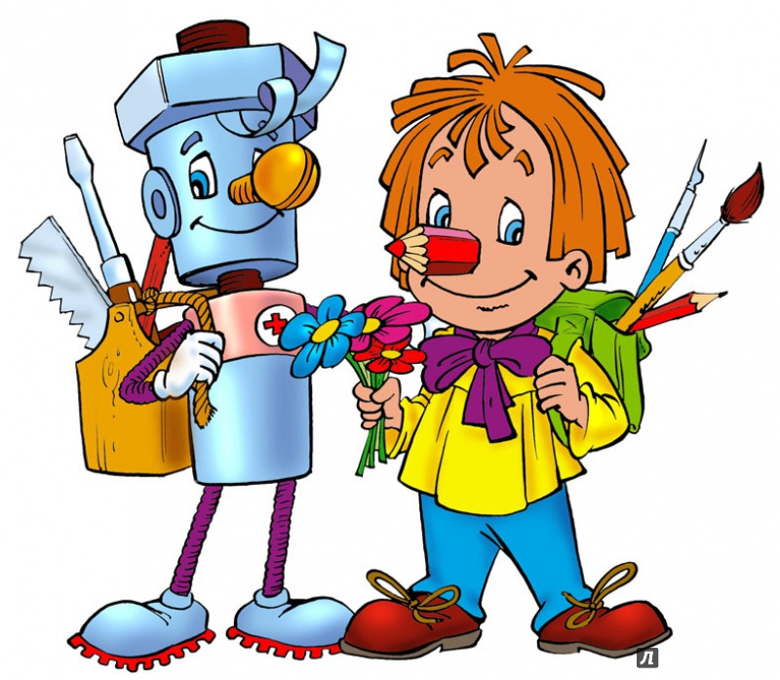
Нетрадиционное рисование в детском саду
«Рисуем дома»
Составитель: Сабирова Н.В.

Slide 2
Рисование с использованием нетрадиционных техник увлекает и очаровывает не только детей, но и взрослых.
Это безграничный творческий процесс, в котором существует возможность нарушать правила использования художественных материалов и инструментов.
Все мы знаем, что изо деятельность влияет на всестороннее развитие личности ребёнка: познавательное, творческое, эстетическое и т.д. Как известно человечество не стоит на месте, оно постоянно развивается и мы придумываем что-то новое. Так и в области изо деятельности появляется много новых нетрадиционных техник. Вот некоторые из них.

Slide 3
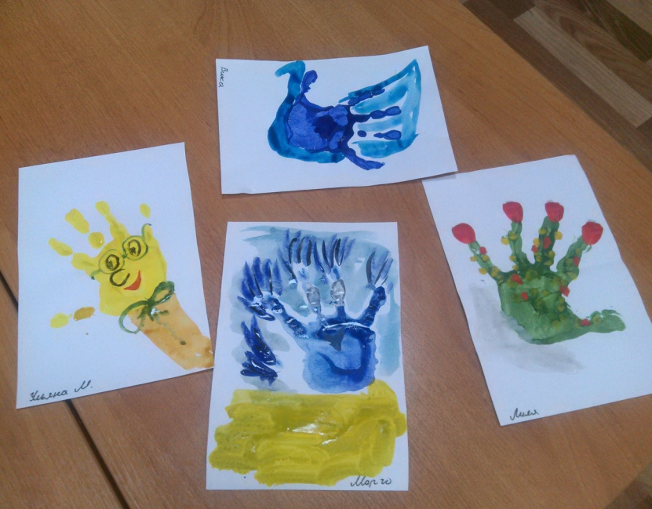
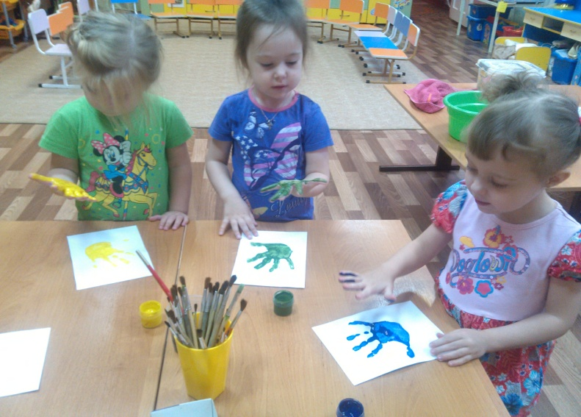
«Рисуем ручками»
Ладошки любой руки намазываем краской и смело прижимаем к листу бумаги. Теперь посмотрите, на что же похожи отпечатки? Дорисуйте недостающие детали.
Поиграйте всей семьёй. Сделайте панно из рук: «Мама, папа, я – красивая рука».

Slide 4
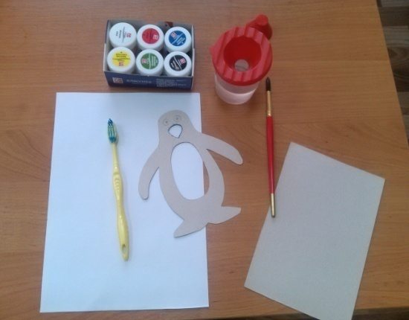
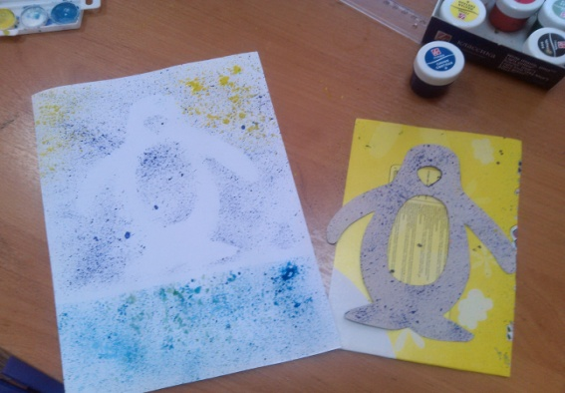
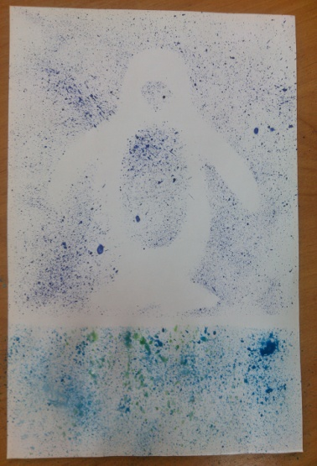
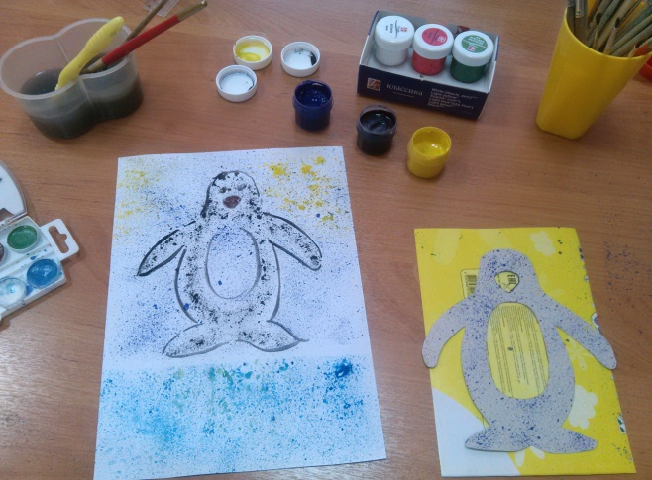
«Набрызг»
Это очень интересная техника разбрызгивания краски.
Вам потребуется:1 лист бумаги, трафарет, зубная щетка, краски.
Налейте в тарелку жидкую краску, обмакните в нёё щетку. Наклоните щетку над бумагой, и проводите по ворсинкам пальцем правой(левой) руки по направлению к себе. Брызги разлетаются и застывают на бумаге в причудливой форме. Придумайте название своей работе, дорисуйте кисточкой то, что считаете нужным.

Slide 5
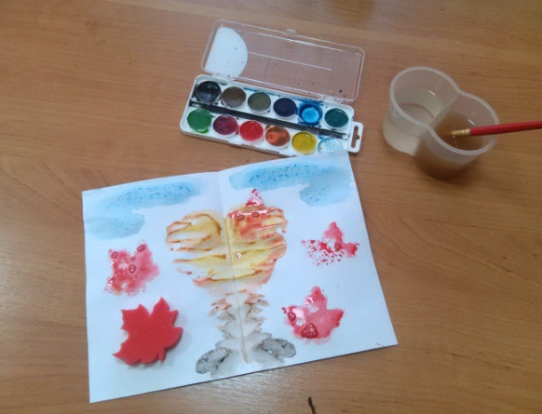
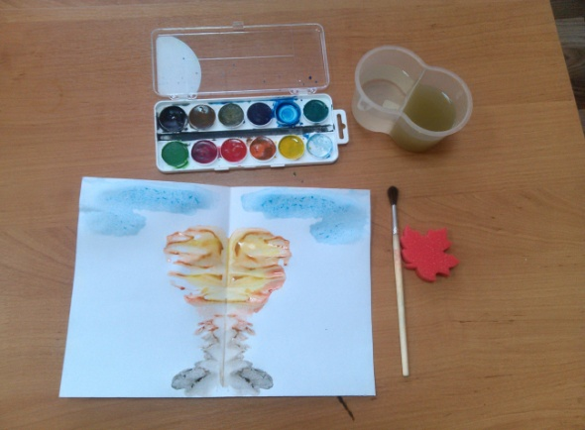
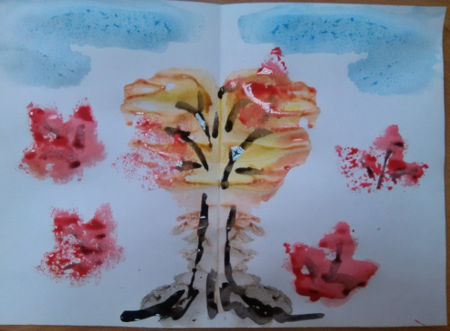
«Монотипия»
Давайте поиграем с отпечатками краски.
Вам потребуется: бумага, краска, кисточка.
Согните лист пополам, на половине листа изобразите крылышка бабочки красками. Согните лист прогладьте ладошкой. Разверните лист, что вы видите?
Получилось очень красивое зеркальное изображение. Так можно отпечатывать букет цветов, деревья и многое другое. Можно добавить к рисунки и оттиск, например к дереву листья, прорисовать элементы.

Slide 6
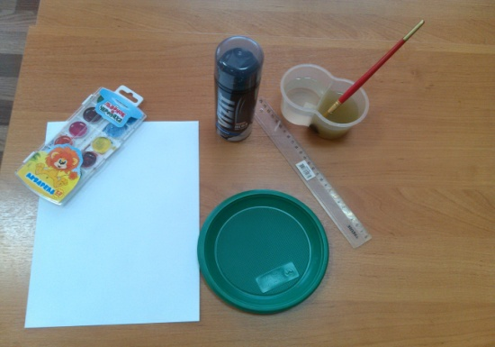
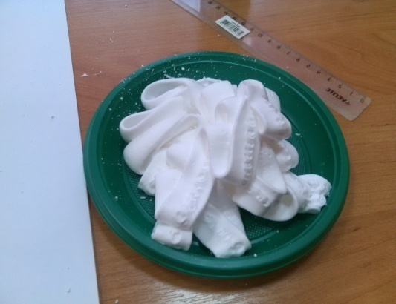
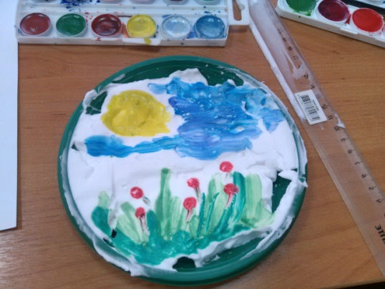
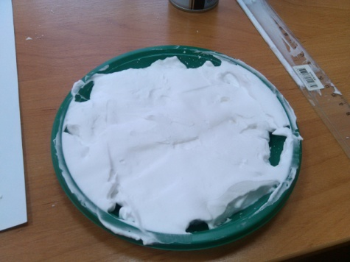
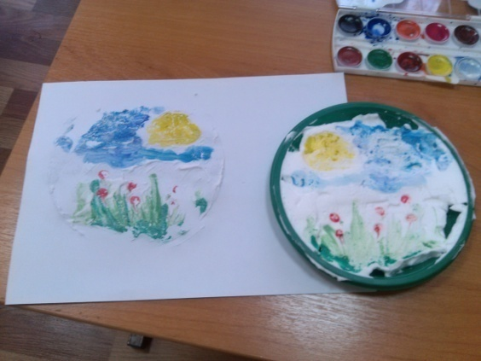
«Пенная монотипия»
Попробуйте – это интересная продуктивная деятельность, которая развивает не только творческие способности, но и воображение.
Вам потребуется: пена для бритья, тарелки, линейка, краски, бумага.

Slide 7
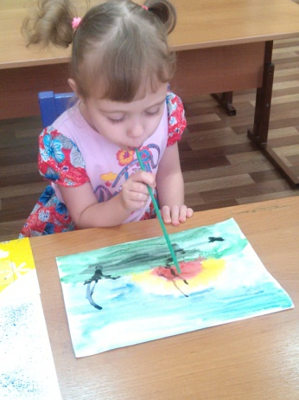
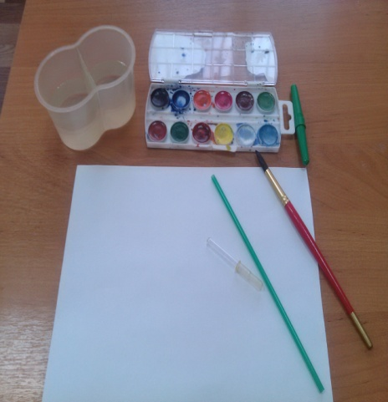
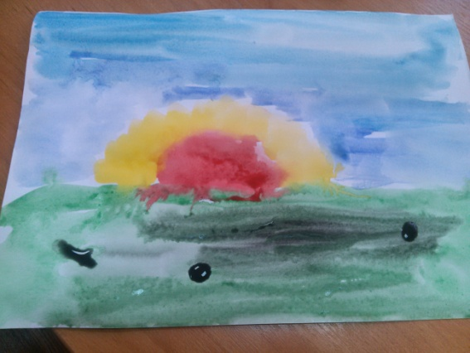
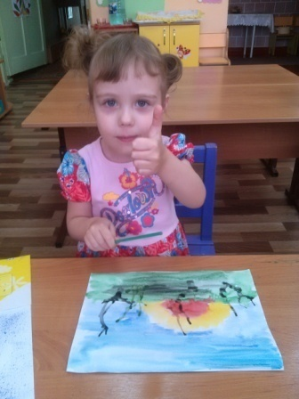
«Рисуем лёгкими, выдувание»
Для этой техники вам понадобятся: бумага, краски, коктельные трубочки, кисти, пипетка.
Для начала потренируйтесь, для этого капните каплю краски на лист, возьмите трубочку и дуйте так, чтобы капля разлеталась в стороны.
Сделайте фон по сырой бумаге, на сухой фон нанесите каплю, подуйте из трубочки, как будто толкая её вперёд. Добавьте к рисунку листья, цветы по своему усмотрению. Пейзаж готов. Зато как интересно, разрабатывается физиологическое дыхание и творчество.

Slide 8
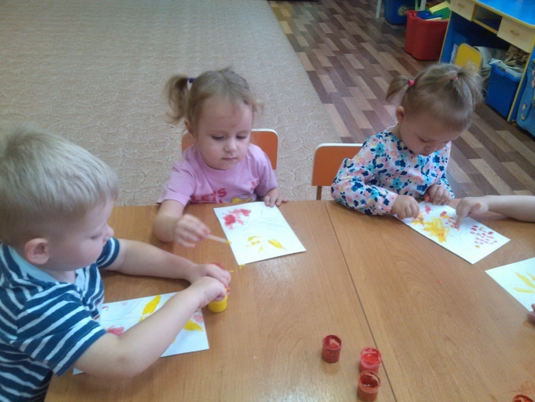
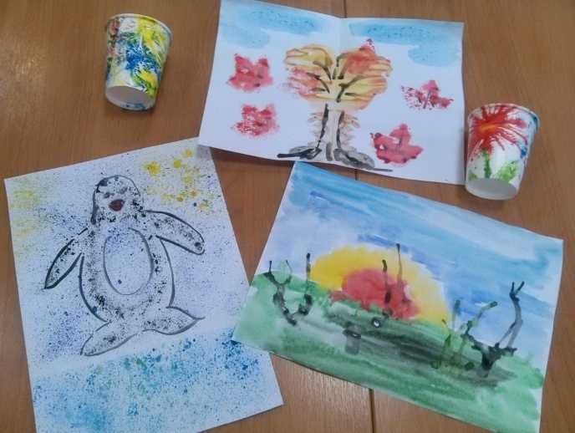
Оставайтесь с нами и Вас ждет еще много нового.
Спасибо за внимание!

